Slide 1
Außenwirtschaft
Sommersemester 2021
Prof. Dr. Bernhard Köster

Slide 2
Prof. Dr. Bernhard Köster
Raum: S 113
Straße: Friedrich-Paffrath-Straße 101
Ort: 26389 Wilhelmshaven
Tel. +49 4421 985-2766
Email: bernhard.koester@jade-hs.de
Sprechstunde: n.V.

Slide 3
Literatur
Appleyard, D. und A. Field (2014), International Economics, McGraw-Hill.
Broll U. (1995), Einführung in die moneträre Außenwirtschaft, De Gruyter.
Feenstra, R. und A Taylor (2017), International Economics MacMillan.
Gandolfo, G. (2004), Elements of International Economics, Spinger.
Gandolfo, G. (2016), International Finance and Open-Economy Macroeconomics, Springer.
Lorz O. und H. Siebert (2014), Außenwirtschaft, UTB.
Krugman, P., Obstfeld, M. und M. Melitz (2018), International Economics, Pearson.
Weltweites Standardlehrbuch
Älteres Standardlehrbuch insb. für Mundell-Fleming-Modell (IS-LM + Außenhandel!)
Weltweites Standardlehrbuch mit formal höherem Anspruch
Seit Jahrzehnten ist der Gandolfo die „Bibel“ für internationale Wirtschaftsbeziehungen
(formal sehr anspruchsvoll, aber es steht auch alles drin, wenn man es ganz genau wissen will)
Gängiges Standardlehrbuch im FH-Bereich
Weltweites Standardlehrbuch

Slide 4
Allgemeines
Wie in jeder Vorlesung ist es immer ratsam über den Tellerrand hinauszuschauen und das eine oder andere Buch über die Thematik zur Hand zu nehmen.
Ich gehöre allerdings noch zu den Dozenten, die nicht die vorgefertigten Foliensätze der Verlage verwenden und den Krugman 1:1 nachbeten, das können Sie auch alleine, sondern gestalte noch meine eigenen Vorlesungsinhalte. Trotzdem werden Sie natürlich viele Inhalte meiner Vorlesung insbesondere in den Standardlehrbüchern wiederfinden, aber an der einen oder anderen Stelle etwas anders dargestellt.
Für die Prüfung am Ende des Semesters gilt, dass nur die Inhalte dieser Vorlesung/Übung prüfungsrelevant sind.
Das Tutorium ist vorlesungsbegleitend und muss nicht zwingend zur Prüfungsvorbereitung besucht werden. Die Inhalte des Tutoriums werden aber auch allgemein zur Verfügung gestellt.

Slide 5
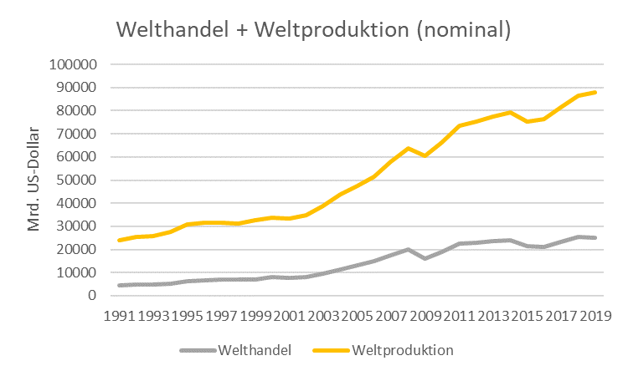
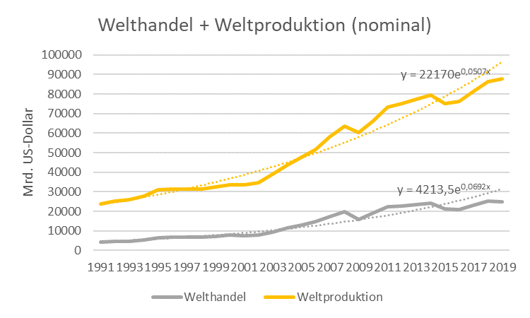
Welthandel und Weltproduktion (nominal)
Grundsätzlich erkennt man im Allgemeinen eine Zunahme sowohl des Welthandels, als auch der Weltproduktion.
Auf den ersten Blick scheint die Produktion deutlich „stärker“ zuzunehmen, denn die absolute Zunahme zwischen 1991-2019 ist mit gut 60 Bil. US-Dollar ungefähr 3x so hoch, wie beim Welthandel (ca. 20. Bil. US-Dollar). Leider gibt es für diese lange Zeitreihe noch keine 2020 Zahlen, so wir den Coronaeinbruch noch nicht sehen. Auf Monatsbasis kommen später auch Zahlen von 2020. Hier geht es aber um den langfristigen Zusammenhang.
In der Ökonomie und insbesondere der VWL sind aber die Wachstumsraten meist die interessanteren Größe und nicht die absoluten Änderungen. Denn eine Zahl, die schon groß ist, wird tendenziell eine größere absolute Änderung aufweisen, als eine kleine Zahl. Also stellen wir die Frage, welche Größe seit 1991 p.a. stärker gewachsen ist.
Quelle:
World Bank
Durch einen einfachen „Fit“ mit der Exponentialfunktion (sehr einfach z.B. in Excel durchzuführen) erhält man etwa 5% Wachstum p.a für die Weltproduktion und knapp 7% Wachstum p.a. für den Welthandel. Prinzipiell können Sie das auch über die durchschnittliche Wachstumsrate und das geometrische Mittel erhalten (siehe unterliegende Daten). Beide Werte werden sich aber unterscheiden. Insbesondere in diesem Fall, da die Wachstumraten bei 5% und mehr liegen und damit nicht mehr $ln(+x)≈x$ gilt.
Der Welthandel ist seit dem Zusammenbruch des Kommunismus deutlich schneller gewachsen, als die Weltproduktion.
Dies bestätigt die gängige Beobachtung, dass in den letzten drei Jahrzehnten die internationale Verflechtung deutlich zugenommen hat. Es bleibt abzuwarten, wie sich dass durch Corona verändern wird.

Slide 6
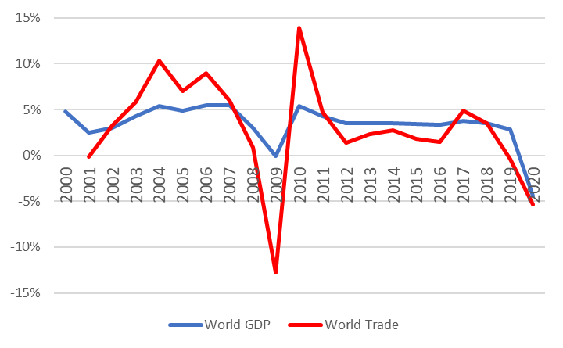
Welthandel und Weltproduktion (real)
[2]
Neben der nominalen Betrachtung, stellt sich in der VWL natürlich auch immer die Frage, wie sich die makroökonomischen Aggregate real (also „ohne“ Preisentwicklung) verhalten
[1]
[3]
[4]
Betrachtet man die realen Wachstumsraten von Welthandel und Weltproduktion, so ergibt sich seit 2001 ein differenziertes Bild:
Bis zur Finanzkrise (2008/09) wächst der Welthandel mit knapp 10% p.a. nahezu doppelt so schnell, wie die Weltproduktion (ca. 5% p.a.) [1]. Hauptsächlich ist dies dem Hinzutreten der Emerging Markets, häufig repräsentiert durch die BRICS (Brasilien, Rußland, Indien, China, Südafrika) zum internationalen Handel zu erklären.
Quelle: IMF, CPB, eigene Berechnungen
Im Nachgang der Verwerfungen in der Finanzkrise [2] ergibt sich so etwas wie ein Paradigmenwechsel, dass nämlich der „Turbo“ der Globalisierung – die immer engere Verflechtung durch zunehmende Handelsbeziehungen etwas nachlässt – und Welthandel und Weltproduktion nur noch mit rund 4% p.a. etwa gleich schnell wachsen [3].
Am aktuellen Rand (2019-2020) geht schon 2019 der Welthandels zurück, bevor Corona relevant wurde [4], was als Resultat der starken protektionistischen Tendenzen in der Wirtschaftspolitik, insbesondere der USA unter der mittlerweile geendeten Trump-Administration, ist. An den Monatsdaten werden wir eine erste Erholung der Weltwirtschaft im Jahr 2020 sehen.

Slide 7
Internationale Handelsverflechtungen im weltweiten Vergleich
Als gängiges Maß für die Verflechtung eines Landes in den internationalen Handel wird der Offenheitsgrad -- die Summe aus Exporten und Importen Geteilt durch das Bruttoinlandsprodukt verwendet.
Betrachtet man die – gemessen am Bruttoinlandsprodukt – 10 größten Volkswirtschaften der Welt, so ergibt sich für Deutschland ein bemerkenswerter Befund.
Gemessen am Offenheitsgrad ist Deutschland (rund 90%) die mit Abstand verflochtenste Volkswirtschaft der Welt im Vergleich zu den anderen großen Volkswirtschaften der Welt. Die nächst größten Werte liegen alle rund 20 Prozentpunkte niedriger
Quelle: World Bank, eigene Berechnungen
Deutschland kann damit plakativ als der „größte“ Händler der Welt angesehen werden
Offenheitsgrad: Summe aus Exporten und Importen in Relation zum Bruttoinlandsprodukt
Anmerkung: In absoluten Zahlen ist das Handelsvolumen von China (5,6) und den USA (5,1) im Vergleich zu Deutschland (3,4) gemessen an der Summe aus Ex- und Importen in Bil. US-Dollar zwar größer, aufgrund der Größe der Volkswirtschaften, ist der Offenheitsgrad aber deutlich geringer als in Deutschland.

Slide 8
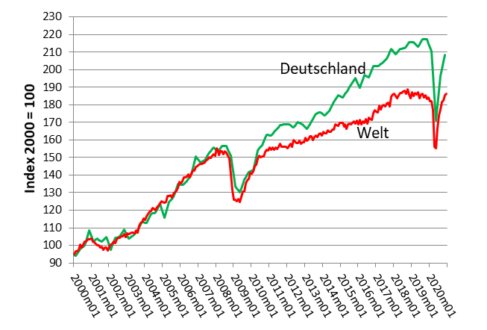
Der Außenhandel Deutschlands vs Welthandel (real)
[2]
[3]
Ein Vergleich der Entwicklung des Außenhandels Deutschlands mit der Welt zeigt bis zur Finanzkrise einen mehr oder weniger synchronen Verlauf [1].
Dies ist im Einklang mit der gängigen Argumentation, dass Deutschland ökonomisch einer der großen Gewinner der Globalisierung gewesen ist.
[1]
Im Nachgang der Finanzkrise ergibt sich aber eine Divergenz, mit einem deutlich höheren Tempo bei der Zunahme des Außenhandels Deutschlands im Vergleich zum Welthandel [2].
Dies überrascht, denn gerade der „größte“ Händler der Welt sollte eigentlich von einem Rückgang der Zunahme des Welthandels eher negativ beeinflusst werden.
Umgekehrt ist dieser deskriptive Befund eine mögliche Erklärung für die 10 Jahre Wachstum Deutschlands (mitunter wird dies als 2. Wirtschafts- wunder bezeichnet) seit der Finanzkrise bis zur aktuellen Corona-Krise.
Quelle: Destatis, CPB
Außenhandel Deutschlands berechnet aus der Summe von Ex- und Importen, basierend auf Quartalsdaten inkl. linearer Interpolation für den Monatsvergleich, da für reale Größen keine Daten seitens des statistischen Bundesamtes verfügbar sind.
Am aktuellen Rand erkennt man den drastischen Einbruch aufgrund der Corona-Krise. Bis zum Ende des Jahres 2020 ist schnelle Aufholprozeß seit dem Herbst zu erkennen, wobei noch nicht das Vorkrisenniveau erreicht wird [3]

Slide 9
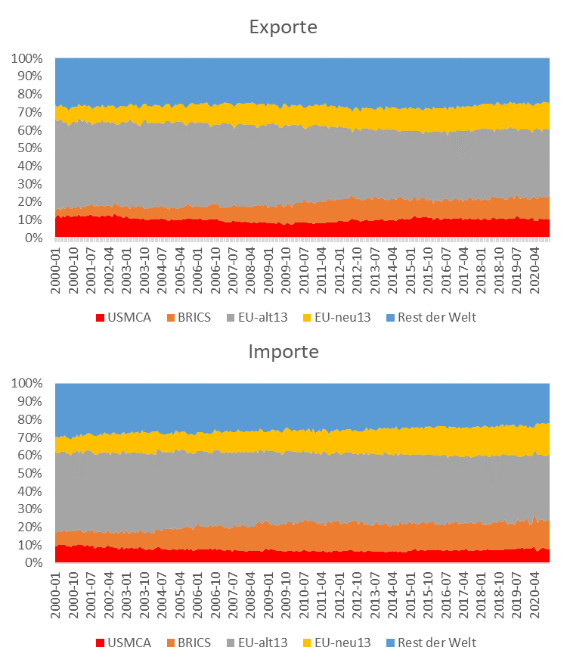
Regionale Entwicklung des Außenhandels Deutschlands
Eine Erklärung für die hohe Widerstandsfähigkeit des deutschen Außenhandels in Bezug auf die weltweiten Schwankungen kann in der regionalen Diversifizierung der Handelsbeziehungen gesehen werden
Folgende Trends lassen sich simultan bei Ex- und Importen erkennen:
Quelle: Destatis,
eigene Berechnungen
Bis zur Finanzkrise haben die Anteile der Handelsverflechtungen mit den „traditionellen“ Handelspartnern (EU-alt und USMCA) deutlich abgenommen, während im gleichen Zu- ge die Anteile mit den aufstreben- den Ländern in Europa (EU-neu, insbesondere Polen) und den Emerging Markets (BRICS, insbesondere China) deutlich zugenommen haben
Nach der Finanzkrise hat dann das Tempo der Zunahme bei den BRICS im Zuge der Krise bei den Emerging Markets deutlich abgenommen, während sich die Anteile mit der Verflechtung mit Nordamerika (USMCA, insbesondere USA) wieder erholen konnten. Gleichzeitig ist die Verflechtung mit den alten EU-Ländern weiter zurückgegangen
Die Coronakrise hat zwar zu einem absoluten Rückgang von Ex- und Importen geführt
In der relativen Zusammensetzung haben sich aber bisher keine Veränderungen ergeben
In den letzten 20 Jahren konnte damit der deutsche Außenhandel und hier insbesondere die Exportwirtschaft sich bei traditionell eher längerfristigen Liefer- beziehungen überraschenderweise sehr schnell umorientieren und die Warenströme auch kurzfristig in die jeweiligen prosperierenden Regionen der Welt umsteuern.
USMCA: USA, Mexiko, Kanada; BRICS: Brasilien, Rußland, Indien, China, Südafrika
EU-alt: BEL, DNK, FIN, FRA, GRE, IRL, ITA, LUX, NDL, AUT, POR, SWE, ESP
EU-neu: BUL, EST, CRO, LET, LIT, MLT, POL, ROM, SVL, SLO, CZE, HUN, CYP

Slide 10
Internationale Verflechtungen der 20 größten Volkswirtschaften – gemessen am BIP
Eine singuläre Betrachtung der Verflechtungen der Außenwirtschaft Deutschlands alleine kann natürlich nicht die im internationalen Vergleich enorme Prosperität erklären.
Betrachtet man allerdings die regionale Verflechtung der 20 größten Volkswirtschaften, so zeigt Deutschland auch hier – ähnlich wie beim Offenheitsgrad – einen ganz besonderen Befund.
Sowohl bei den Exporten als auch bei den Importen ist Deutschland das einzige große Land der Welt, dessen Verflechtung mit dem jeweils größten Handelspartner bei Aus- bzw. Einfuhr kleiner als 10% ist.
Bei allen anderen großen Länder ist mindestens ein Handelspartner bei Ex- bzw. Importen im Anteil deutlich größer als 10%. Meist ist dies sogar bei beiden Seiten, Ex- und Importen, der Fall.
Dies bedeutet, dass obwohl Deutschland der „größte“ Händler der Welt ist, die bilaterale Abhängigkeit verglichen mit den anderen großen Ländern nur relativ gering ist
Quelle: ITC, eigeneBerechnungen, *80% der xporte regional nicht spezifiziert
Deutschland kann damit als so etwas wie die regional diversifizierteste große Volkswirtschaft der Welt angesehen werden
Anmerkung: Einzig die Türkei kann in der Diversifizierung auf Ex- und Importseite ähnliche Anteile wie Deutschland aufweisen. Mitunter weist man der Türkei auch Drehscheibencharakter zwischen Europa und der arabischen Welt zu. Inwieweit dies bei der derzeitigen Politik aufrechterhalten werden kann bleibt abzuwarten.

Slide 11
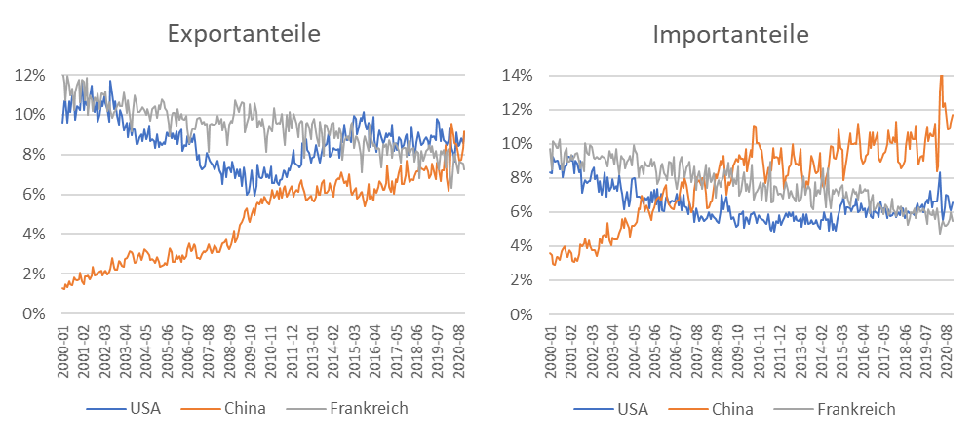
Verflechtung Deutschlands mit ausgewählten Ländern I
Eine Betrachtung der Anteile von Deutschlands größten Handelspart- nern zeigt in den letzten 20 Jahren deutliche Verschiebungen
Insbesondere die Verflechtung mit China hat sich sowohl auf Ex- als auch Importseite deutlich intensiviert, so dass China bei den Importen mittlerweile der wichtigste Handelspartner ist
Die Verflechtung mit Frankreich, dem früher wichtigsten Handels- partner nimmt dagegen mehr oder weniger kontinuierlich ab
Quelle: Destatis
Die Verflechtung mit den USA unterliegt dagegen einer Wellenbewegung, während die Anteile bis zur Finanzkrise deutlich zurückgegangen sind, haben Sie sich im Nachgang etwas erholt, um im Anschluß mehr oder weniger zu stagnieren. Da beide Seiten der Handelsbeziehungen den gleichen Trend aufweisen, ist es damit der Trump-Administration in den 4 vergangenen nicht gelungen das Handelsbilansdefizit zu verringern, sondern es ist mit ca. 4 Mrd. Euro pro Monat – ausgenommen der Zeit des weltweiten Lockdowns im Frühjahr 2020 – nahezu konstant geblieben.
Am aktuellen Rand sieht man insbesondere die deutliche Zunahme der Anteile von China, die allerdings zuerst einmal auf die frühere Öffnung des Landes nach dem Lockdown zurückzuführen sind. Mittlerweile sind diese auf das alte Niveau zurückgegangen

Slide 12
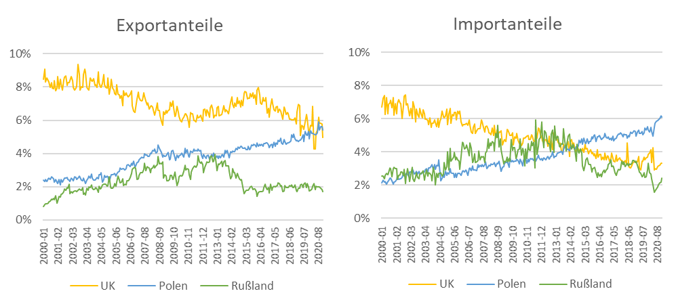
Verflechtung Deutschlands mit ausgewählten Ländern II
Anhand der Verflechtung Deutsch- lands mit Polen, UK und Rußland lassen sich direkt aktuelle wirt- schaftspolitische Trends ablesen
Brexitreferendum
Krim-Annexion
Brexitreferendum
Genau wie bei der Entwicklung zu China erkennt man in Bezug auf Polen eine kontinuierliche Zunahme, so dass Polen mittler- weile UK als 5. wichtigsten Handelspartner abgelöst hat, obwohl die britische Wirtschaft rund fünfmal so groß wie die polnische ist. Man spricht sogar davon, dass Deutschland und Polen sich in der letzten Dekade gegen- seitig gestützt haben
Krim-Annexion
Quelle: Destatis
Die Anteile mit UK haben dagegen bis zur Finanzkrise deutlich abgenommen, der leichte Anstieg nach der Finanzkrise ist vornehmlich auf die Aufwertung des britischen Pfund gegenüber dem Euro zurückzuführen, da die deutschen Exportmengen relativ inelastisch bzgl. Wechselkursschwankungen sind. Seit dem Brexitreferendum (23. Juni 2016) sind allerdings auch die deutschen Exporte weiter deutlich zurückgegangen.
Die Entwicklung bzgl. Rußlands lässt bis zum Jahr 2014 in etwa eine stetige Zunahme der Verflechtungen sowohl auf Ex- als auch auf Importseite erkennen, bedingt durch die zunehmende Rohstoffabhängigkeit. Mit der völkerrechtswidrigen Annexion der Krim (März 2014) und der im Zuge dessen in Kraft gesetzten Handelssanktionen seitens der EU sind die Anteile aber deutlich gesunken und sinken seit den jüngsten sich weiter verschärfenden Spannungen weiter.

Slide 13
Der Außenhandel Deutschlands nach Ländern 2020
Bezeichnend an der aktuellen Aufteilung des Jahres 2020 ist der mittlerweile auf über 11% angestiegene Anteil Chinas bei den Importen. Dies ist aber vornehmlich der früheren Öffnung des Landes nach dem Lockdown geschuldet. Zusätzlich hat sich Polen mittlerweile aufPlatz 4 bei Importen vorgeschoben und gegenüber 2019 Frankreich verdrängt.
Der hohe Anteil der Niederlande bei den Importen – nach China hat Deutschland gegenüber den Niederlanden das höchste Außendandelsdefizit – ist allerdings dem Umstand geschuldet, dass die Niederlande mit Rotterdam den größten Hafen in Europa haben und Deutschland daher sehr viele Güter (insb. Öl, der größte deutsche Ölhafen ist übrigens Wilhelmshafen) als Zwischenprodukt aus den Niederlanden bezieht.
Quelle: Destatis
Bezeichnend ist außerdem, dass UK mittlerweile nicht mehr zu den 10 wichtigsten Importpartnern Deutschlands gehört. Ebenso wie der Trump-Administration (hat sich mittlerweile erledigt) wäre auch der Johnson-Administration der Besuch einer Außenhandelsvorlesung anzuraten.

